Slide 1



나머지조
ER-Diagram 발표
100% 참여
권기호
김준혁
정균모
유재혁
발표일 2019 -04-08

Slide 2
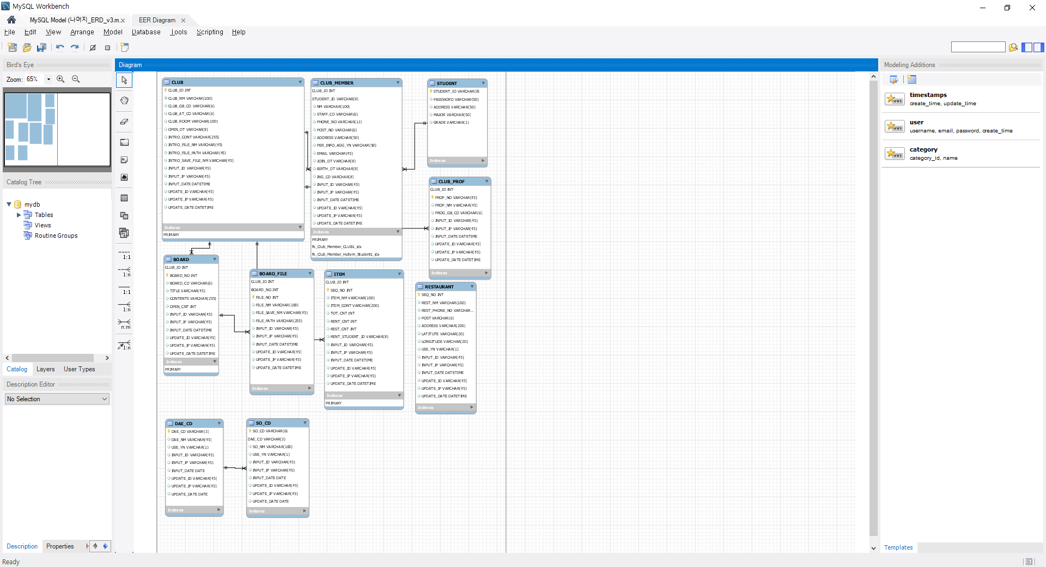
MySQL ER-Diagram
SUB TITLE ://MySQL ER-Diagram

Slide 3
Thank You
SUB TITLE ://Thank You
감사합니다.

